Slide 1
Презентация к занятию по развитию речи в подготовительной группе
Тема « Звуки»
Подготовила и провела воспитатель : Капралова Т.В.

Slide 2
Цель: Учить ребенка выделять заданный звук
Задачи: Формирование умения слышать, четко и ясно произносить слова, осознавать рифму; закрепление умения делить слова на слоги; выделять голосом нужный звук, определять его место в слове; находить предметы, в названии которых есть заданный звук

Slide 3
Рифмочки и нерифмушки
Я Рифмочка весёлая! Найди меня скорей.
И парочками вместе соедини друзей!

Slide 5
Прочитай словечко по картинкам!

Slide 7
Первый слог отыщи, слово новое скажи!
ка - ша
ва - за

Slide 8
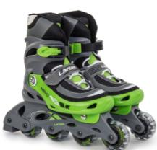
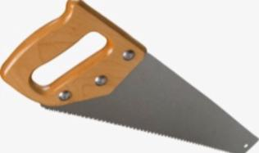
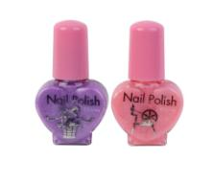
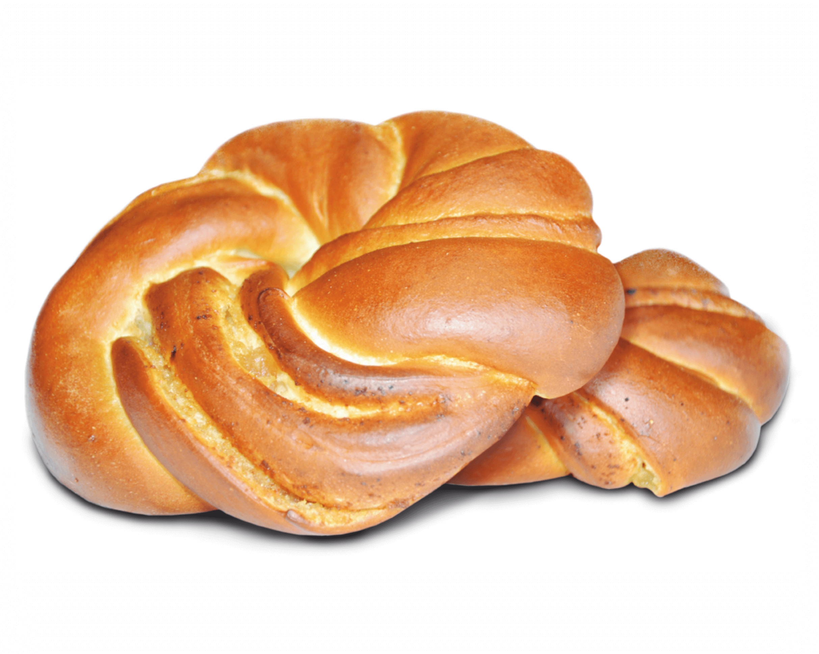
Звук «Л» в словах ты отыщи и место в слове укажи!

Slide 9
Хлопни, если в слове есть звук «С»

Slide 11
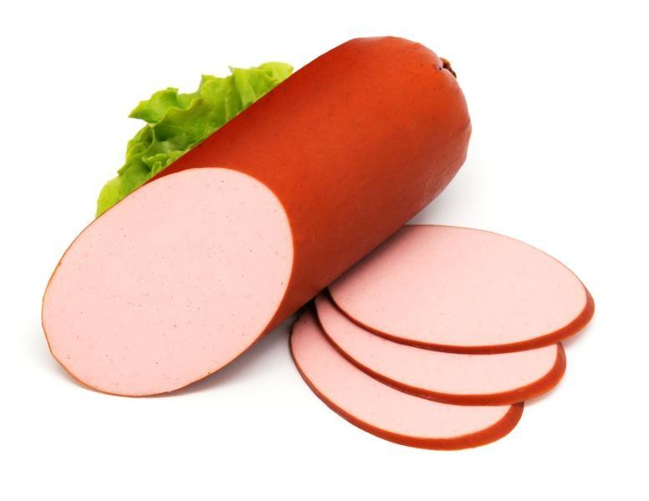

Slide 12
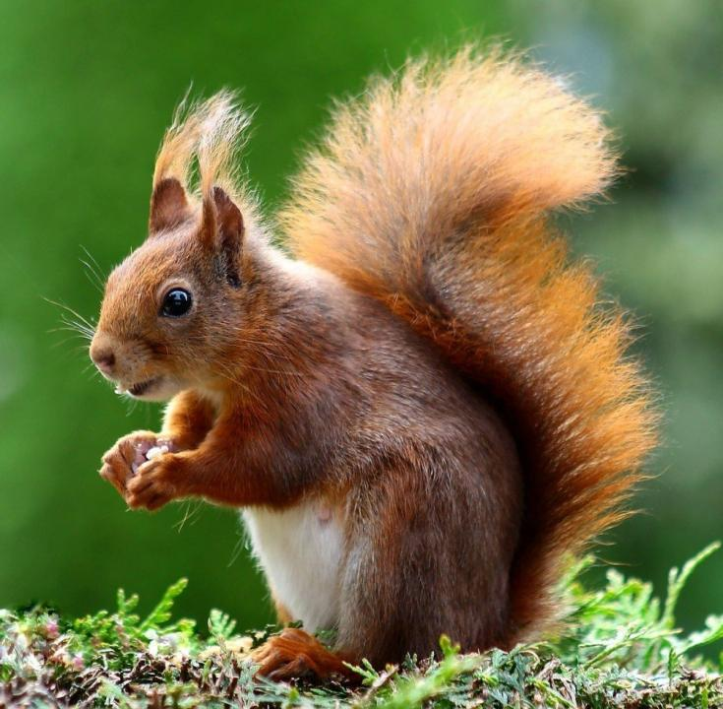

Slide 14
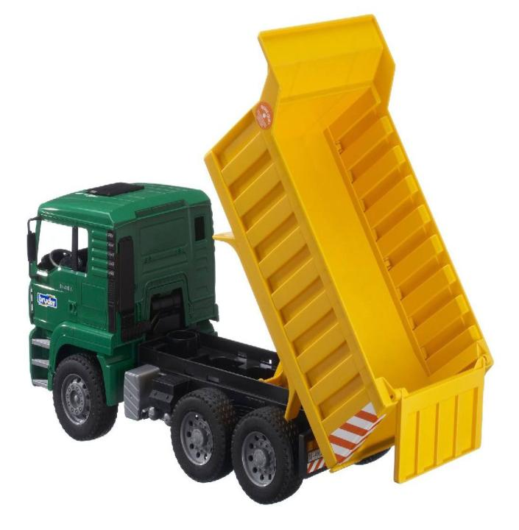

Slide 15
МОЛОДЦЫ!

